Slide 1




UNIVERSITY OF PADUA
UNIVERSITA’ DEGLI STUDI DI PADOVA
Esame di Laurea Matteo Pellanda
Settembre 2019
Accoglienza dell’ospite mediante
assistente vocale Amazon Alexa

Slide 2

Indice degli argomenti
Crispy Bacon S.r.l. 🥓 3
Alexa e Skill 4
Interesse aziendale 5-6
Concierge Croccante 7
Implementazione 8-9
Strumenti e tecnologie utilizzate 10-11
Il prodotto finale 12
Valutazione 13

Slide 3




Crispy Bacon S.r.l. 🥓
Software Dev Company
Technology Driven
Soluzioni mobile
Personal Finance
Banking
Altri servizi
Web
Digital Transformation
UX/UI
Applicazioni per Smart Speakers

Slide 4
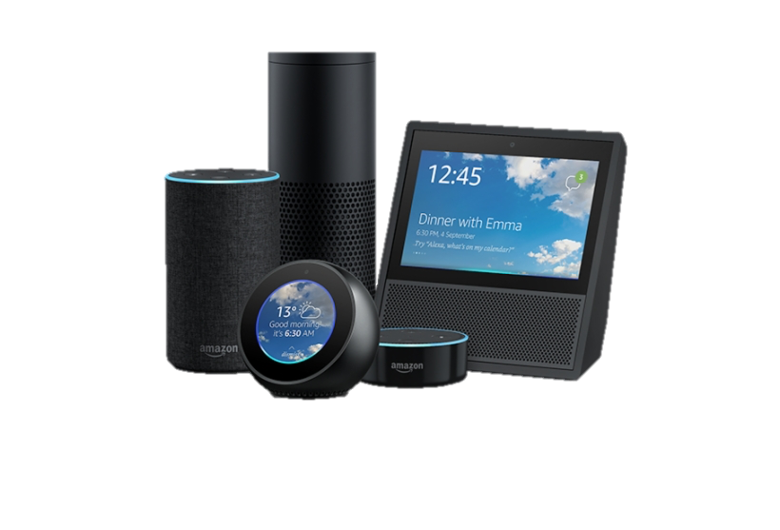



Alexa e Skill
Alexa
Assistente vocale intelligente
Cloud Computing
Integrazione delle tecnologie
Skill
Esperienza d’uso personalizzata
Servizi dedicati

Slide 5
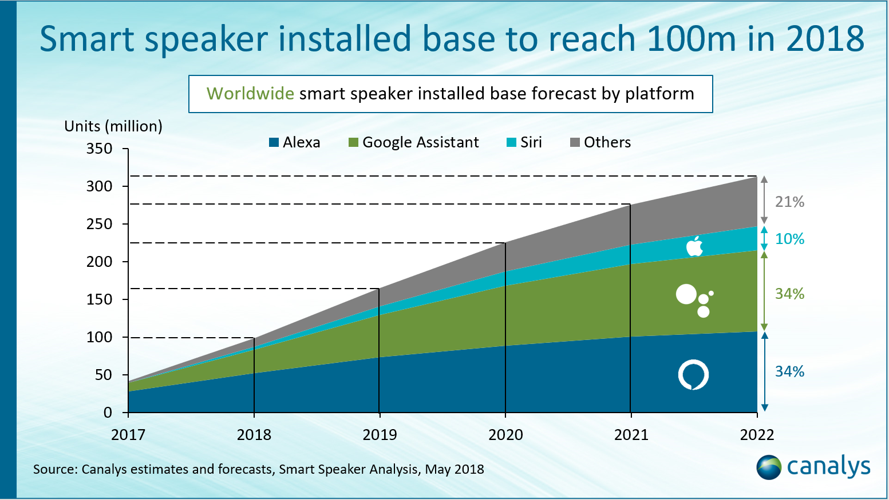
Interesse aziendale - 1
Particolare interesse nel mercato
Necessità di un concierge virtuale in azienda
Source from: https://bit.ly/2L0TUf4

Slide 6


Interesse aziendale - 2
Proof of Concept
Esempio applicativo nella fase di approccio commerciale nei confronti dei clienti
Software as a Service

Slide 7




Concierge Croccante
Una Skill che permette di annunciarsi ed essere accolti al momento dell’ingresso presso gli uffici
Per clienti
Per visitatori
Per corrieri

Slide 8
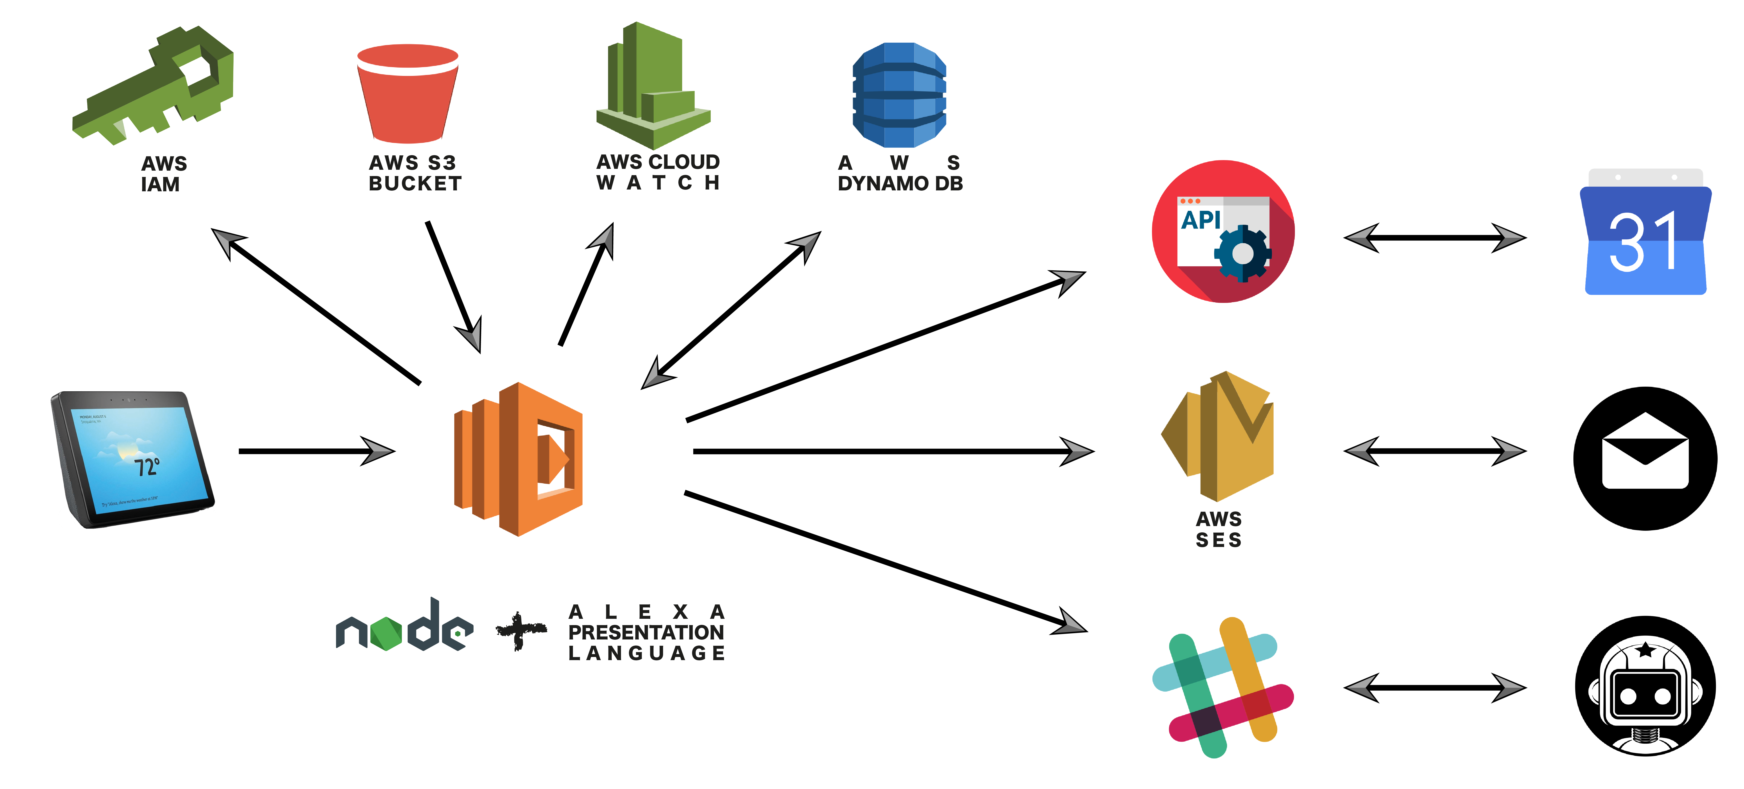
Implementazione - Architettura
Architettura
Amazon Web Service (Lambda, DynamoDB, SES, ecc…)
Google Calendar
Slack

Slide 9


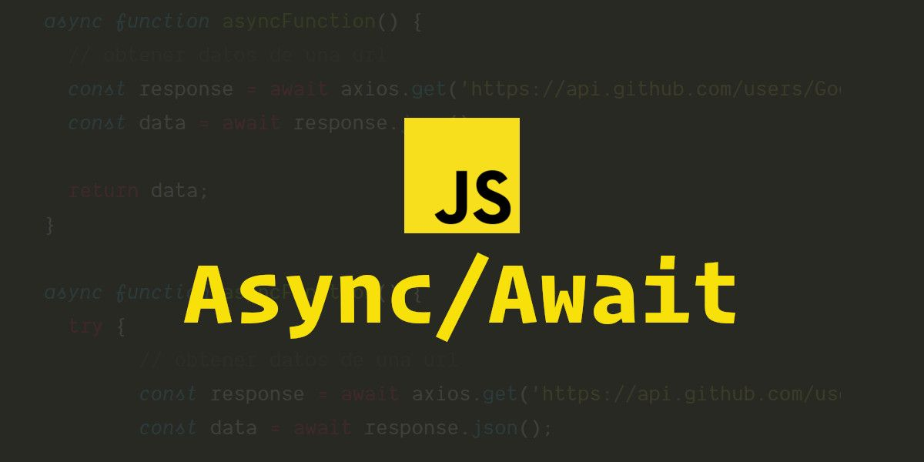
Implementazione – Scelte Progettuali
Scelte Progettuali
Node.js
Amazon Presentation Language
OOP
Async/Await functions
Amazon
Presentation
Language

Slide 10

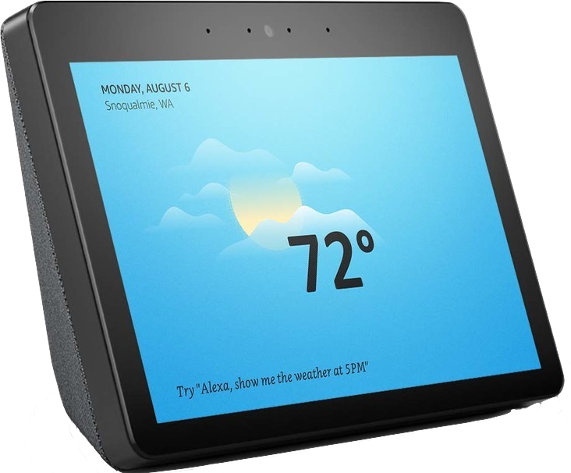



Strumenti e tecnologie utilizzate - 1
Strumenti usati per il progetto
Alexa Developer Console
Amazon Echo Show
npm
Gitlab
Visual Studio Code

Slide 11



Strumenti e tecnologie utilizzate - 2
Tecnologie e servizi usati
Google Calendar
Slack
AWS
IAM
Bucket
Cloud Watch
DynamoDB
Lambda
SES

Slide 12
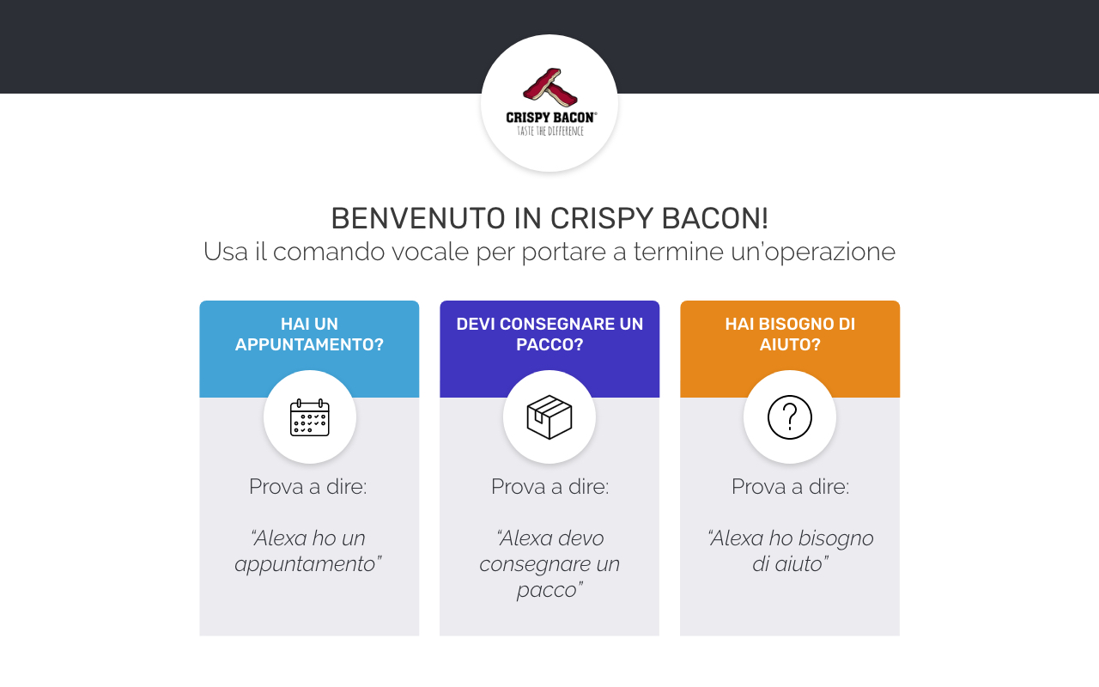
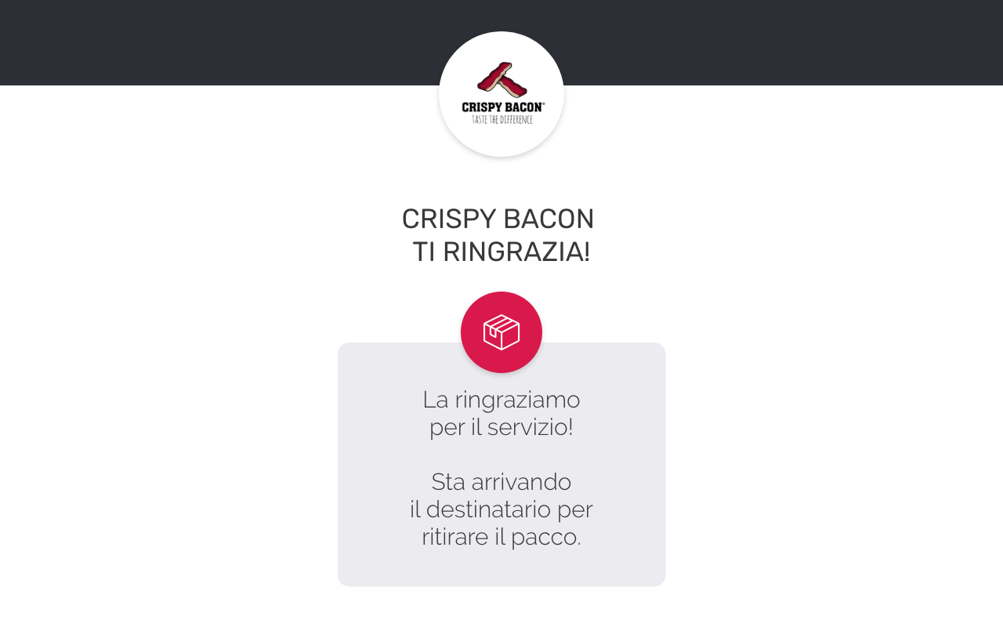
Il prodotto finale
Skill installabile su speakers Amazon con display touch che permette al visitatore di annunciarsi ed essere accolti al momento dell’ingresso. Concierge Croccante eseguirà un processo di accettazione nel calendario e di notifica via Slack agli interessati dell’arrivo dell’ospite.

Slide 13


Valutazione
Requisiti obbligatori
100% soddisfatti (19/19)
Requisiti desiderabili
25% soddisfatti (1/4)
Ottima integrazione tra i diversi team
Acquisizione di competenze sull’uso di API
Acquisizione di competenze sull’uso di AWS
Maturazione della gestione autonoma del progetto
Fase di miglioramento non attuata

